Slide 1


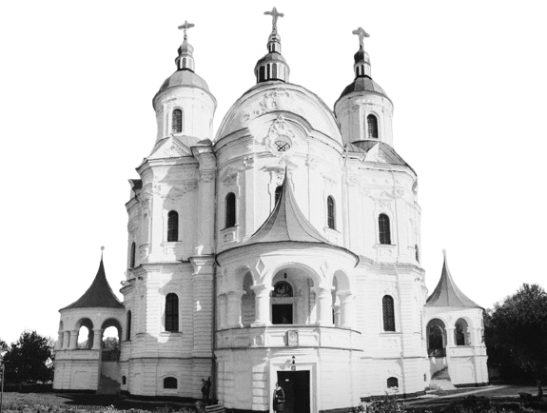
Всеукраїнський інтерактивний конкурс
«МАН-Юніор Дослідник»
Проект “Козелець. Історія в архітектірі”
Виконав: Щипалов Михайло Тимурович
учень 8-Б класу Козелецького ліцею №3 Козелецької селищної ради
Керівник проєкту:
Карась Ігор Павлович
учитель історії та правознавства Козелецького ліцею №3 Козелецької селищної ради

Slide 2
Актуальність. Козелець — це селище в Чернігівській області. Хоча воно й невелике, проте вміщує багато історичних пам'яток, що датуються періодом від XVIII до XX століття і виконані в різних архітектурних стилях. Крім того, у Козельці знаходяться унікальні в Україні будівлі, аналогів яких більше не існує, найдавніший зі збережених донині садживбих комплексів XVIII ст. - садиба “Покорщина”.
Цією екскурією ми прагнемо закцентувати увагу на утристичній привабливості Козельця. Здійснивши прогулянку цим не великим селищем, можна побувати відразу в декількох епохах.
Мета. Через екскурсійний маршрут, продемонструвати екскурсійну привабливість селища Козелець та найбільш яскраві сторінки його історії. Також, познайомити всіх охочих з найкращими пам'ятками Козелеця.
Завдання роботи:
1. Виокремити найяскравіші пам’ятки архітектури, через призму яких можна розглянути історію селища;
2. Сформувати туристичний маршрут, і якому відобразити ці пам’ятки;
3. Створити опис і характеристику ключовик пам’яток і їх зв’язок з історією селища.
Практичне значення роботи полягає в популяризації культурної спадщини Козельця.

Slide 3

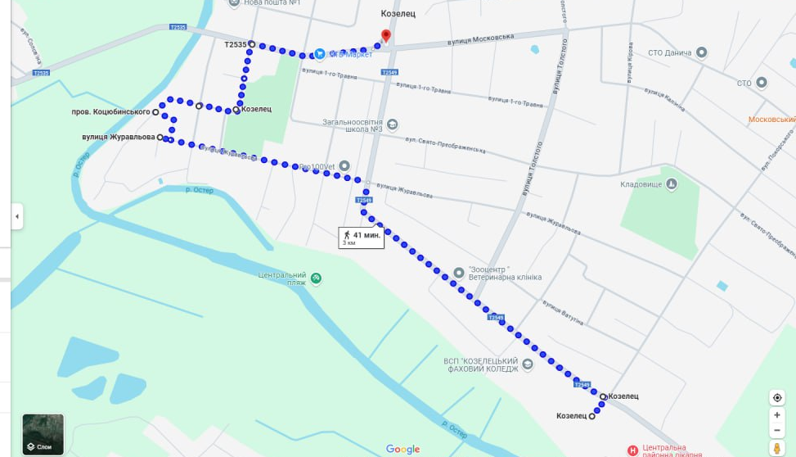
План маршуту
Загальна протяжність - 3км.
Загальна тривалість екскрсії: 3год.
Маршут:
1. Садибний комплекс “Покорщина”
2. Маєток “Олексіївській дім” (не зберігся)
3. Миколаївська церква
4. міський парк
5. Будинок Полкової канцелярії
6. Собор Різдва Богородиці
7. Вознесенська церква
Маршрут екскурсіх сформований за допомогою сервісу “Google maps”

Slide 4
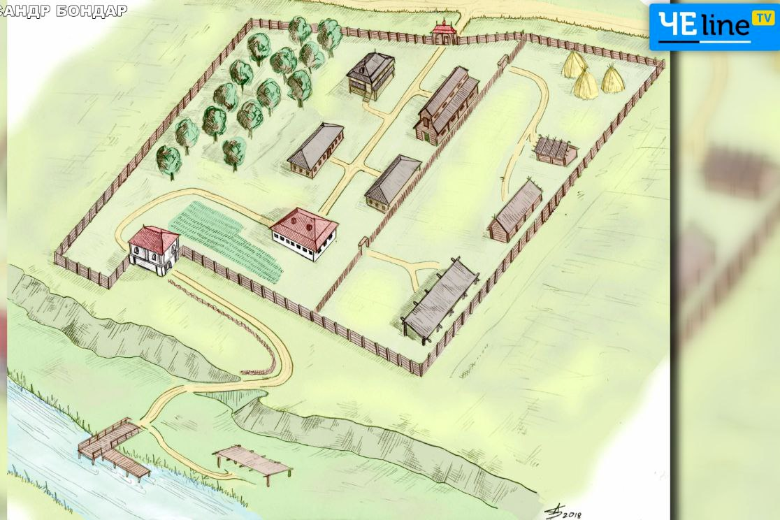
Зупинка №1
Садиба “Покорщина” (садиба Дараганів)
На східній околиці Козельця, праворуч дороги до села Данівка лежить колишня садиба Покорщина. Названа, за місцевими переказами, на згадку про часи, коли імператриця Єлизавета Петрівна «покорилася» матері Олексія Розумовського - Наталці саме на цьому місці.
Садиба належала сестрі Олексія Розумовського - Вірі Григорівні, яка завдяки своїм братам, з простих козачок стала дружиною полковника Київського полку Юхима Дарагана. Останній також отримав полковничий пернач після обрання гетьманом Кирила Розумовського (браа Олексія Розумовського).
План Садиби “Покорщина”, замальовна Олександра Бондара
Джерело:
https://cheline.com.ua/chelinetv/suspilstvo-video/zagublenij-i-majzhe-vtrachenij-skarb-na-chernigivshhini-zanepadaye-unikalnij-arhitekturnij-kompleks-video-152805

Slide 5
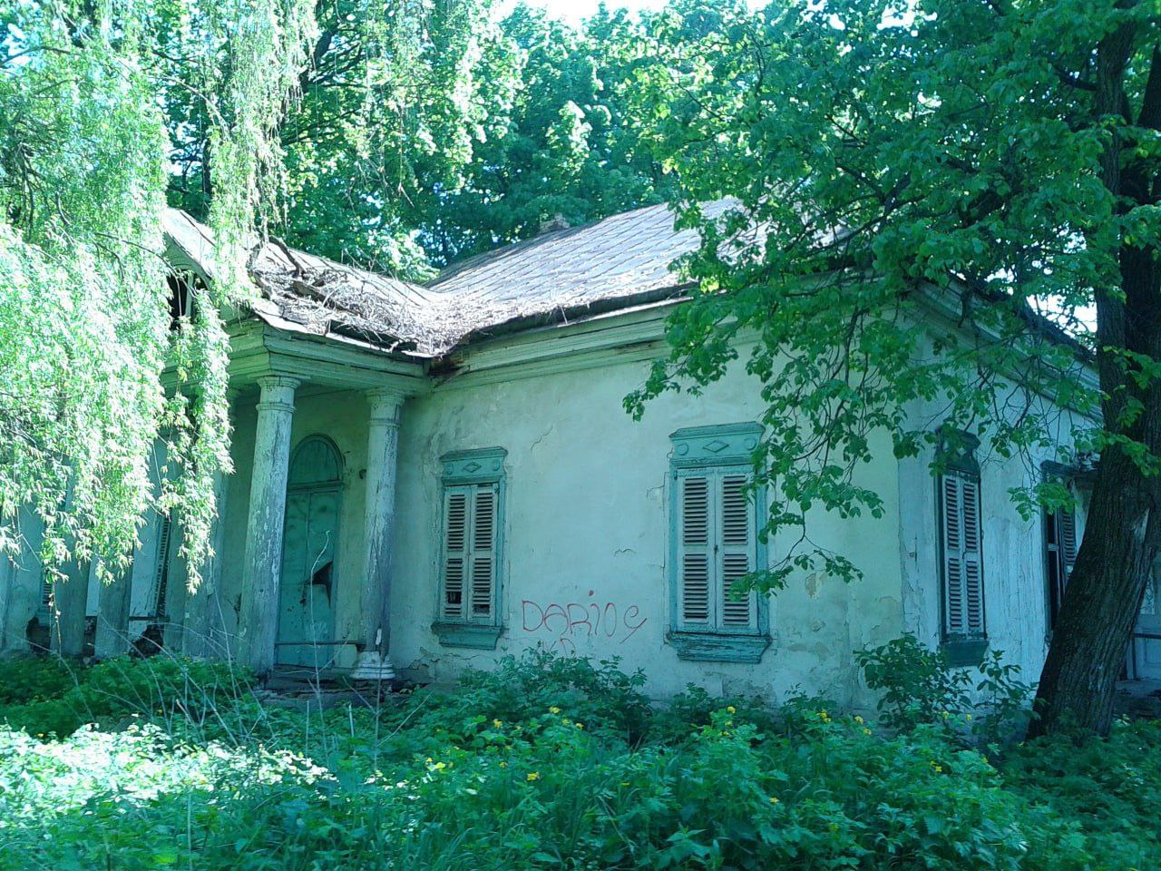
Головна будівля садибного комплексу Дараганів
Невеличкий затишний садибний будинок збудований у другій половині XVIII ст., в один поверх. Споруда дерев'яна, потинькована та побілена, з чотирисхилим бляшаним дахом і двома коминами.
Ганок перед входом до будинку було декоровано вже на початку ХІХ ст. в дусі класицизму ампірними портиками під трикутними фронтонами з напівкруглим вікном у тимпані. Невідомий архітектор цілком доречно обрав заради практичності тосканський ордер для колон ганку. Колони виконано із ретельно обтесаних та побілених липових стовбурів.
Головна будівля садибного комплексу.
Джерело: архів автора

Slide 6
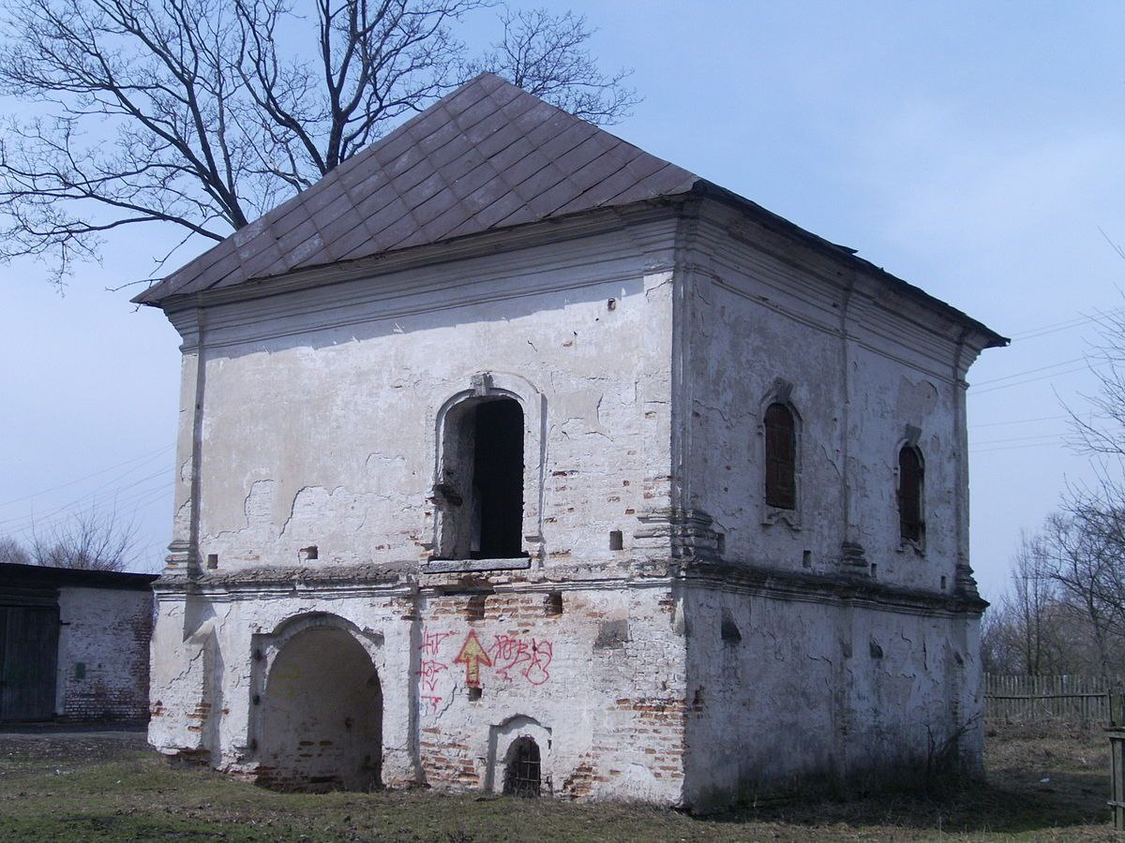
Кам’яниця Дараганів
Неподалік від головного будинку садиби В. Г. Дараган, зі східного її боку стоїть двоповерхова кам'яниця, із загратованими віконечками, з кованими віконницями й дверима, зовні схожа на невеличку, але міцну фортецю, і в той же час - на величезну старовинну родову скриню-скарбницю.
Пам'ятку збудовано в 1-й половині ХVІІІ ст., але декор зроблено у формах професійної архітектури 2-ї половини ХVІІІ ст.
За різними джерелами є така інформація що там були сховані скарби господаря і коли починались набіги татарів господарі садиби там ховалися й чекали героїчного порятунку козаків.
Кам’яниця Дараганів
Джерело:
https://uk.m.wikipedia.org/wiki/%D0%9A%D0%B0%D0%BC%27%D1%8F%D0%BD%D0%B8%D1%86%D1%8F_%D0%94%D0%B0%D1%80%D0%B0%D0%B3%D0%B0%D0%BD%D1%96%D0%B2

Slide 7
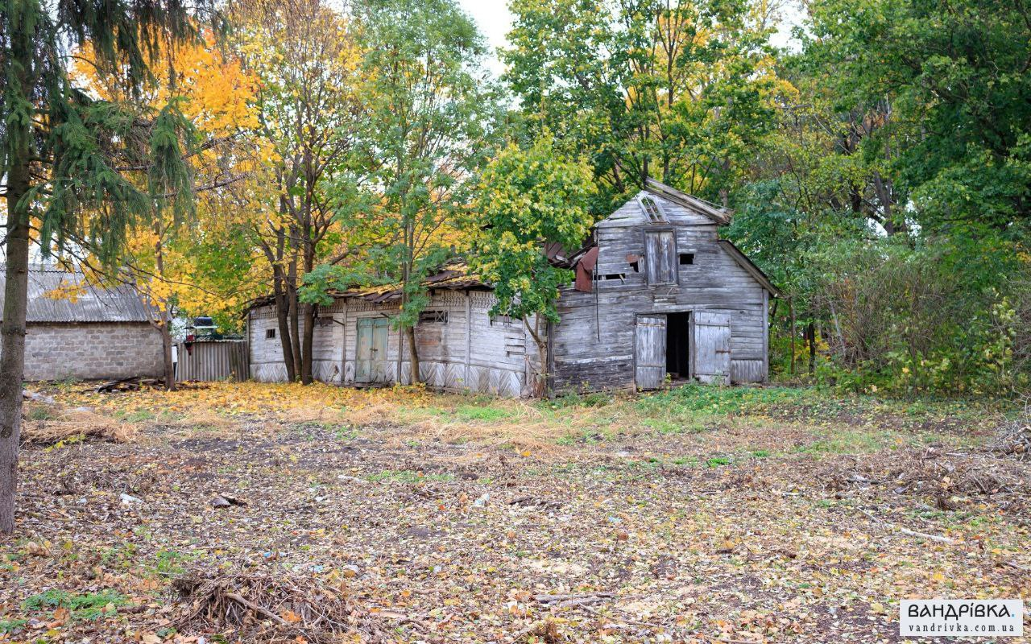
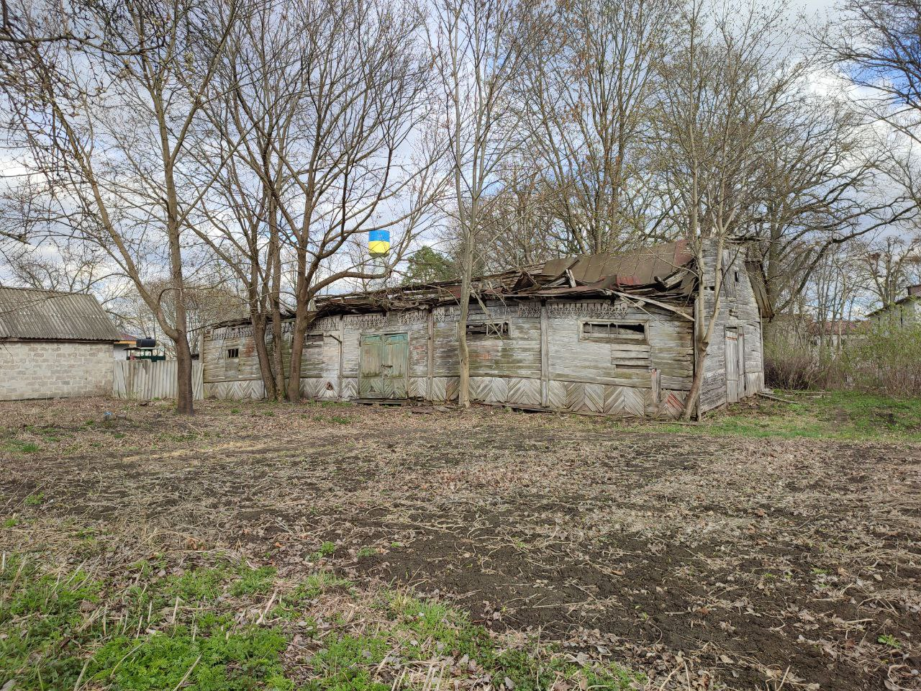
Каретний сарай
Каретний сарай садибного комплексу Дараганів (фото 2022 р.)
Джерело: https://vandrivka.com.ua/sadibnij-kompleks-pokorshhina-smt-kozelets/
Не подалік від основної будівлі знаходиться каретний сарай родини Дараганів. На даний момент це єдиний сарай XVIII століття, який зберігся до наших днів. На жаль, він перебуває у плачевному стані, і якщо не розпочати реконструкцію, то незабаром він може зруйнуватися. Нажаль будівля наданий час вимагає негайної реконструкції.
Каретний сарай садибного комплексу Дараганів (2025 р.)
Джерело:
архів автора

Slide 8
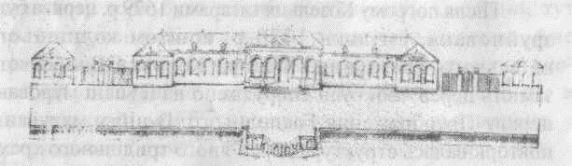
Зупинка №2. Олексіївський дім
За річкою Остер, яка протікає в кінці садиби, раніше стояв величезний маєток у стилі бароко. На жаль, його зруйнували, і тепер ми можемо лише уявляти та насолоджуватися виключно завдяки фантазії, атмосферою, яка там була раніше.
Олексіївський дім, саме таку назву отримав палацово-парковий ансамбль зведений архітектором А. В. Квасовим на замовлення графа Олексія Розумовського на південній околиці Козельця, на березі р. Остер у 1743-1752 рр.
Основними компонентами садиби після завершення останнього етапу її будівництва були:
група споруд з парадним двором головний будинок і флігелі, «зал» і «провіантський склад»; ставки; «сад»; господарчий двір з будовами, і, як вважають деякі дослідники, Воскресенська церква.
Орієнтовний вигляд “Олексіївського дому”
Джерело: https://kozsr.gov.ua/dokumenty/2-uncategorised/796-arkhitektura

Slide 9
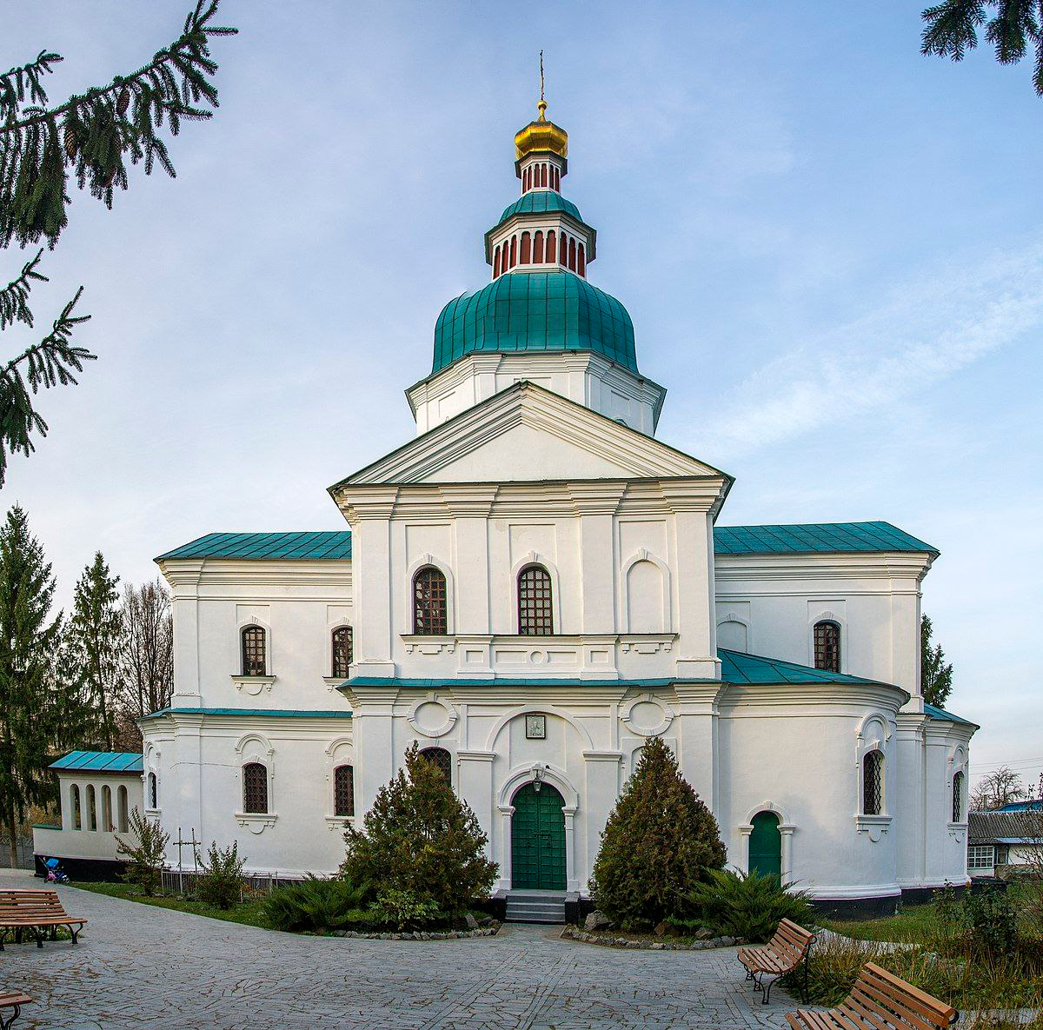
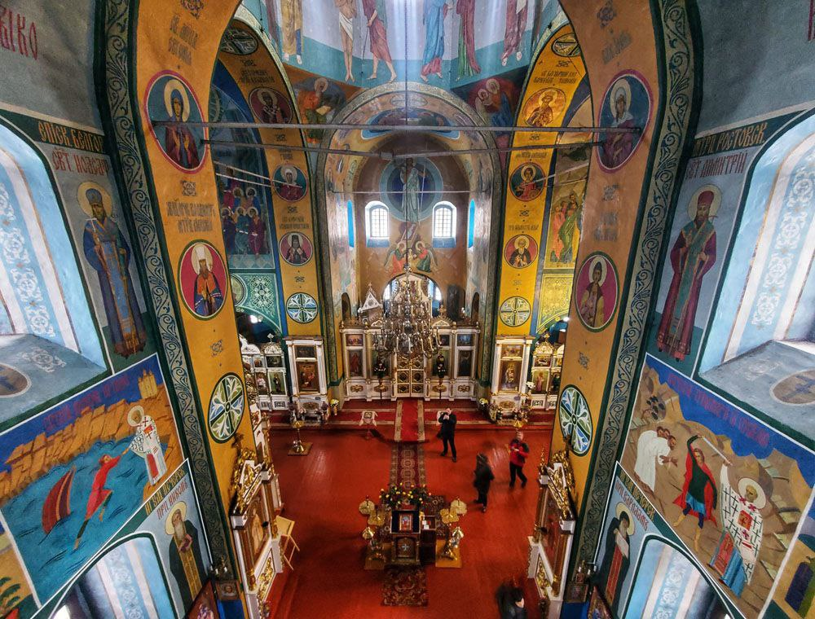
Зупинка №3. Миколаївська церква
Церква св. Миколи, була споруджена на невеличкому узвишші над берегом р. Остер в 1781 -1784 рр. Дуже популярний в Україні святий вважається покровителем всіх мандруючих сушею та водою, тому храм його імені при великому шляху - річ звичайна для Українських територій.
Фасад Миколаївської церкви
Джерело: https://ukrainaincognita.com/mista/kozelets-kazkova-mykolaivska-tserkva-zvedena-na-koshty-dykoho-popa
Інтер’єр Миколаївської церкви
Джерело: (https://uk.m.wikipedia.org/wiki/%D0%A4%D0%B0%D0%B9%D0%BB:%D0%9C%D0%B8%D0%BA%D0%BE%D0%BB%D0%B0%D1%97%D0%B2%D1%81%D1%8C%D0%BA%D0%B0_%D1%86%D0%B5%D1%80%D0%BA%D0%B2%D0%B0_%D0%9A%D0%BE%D0%B7%D0%B5%D0%BB%D0%B5%D1%86%D1%8C_2.jpg

Slide 10
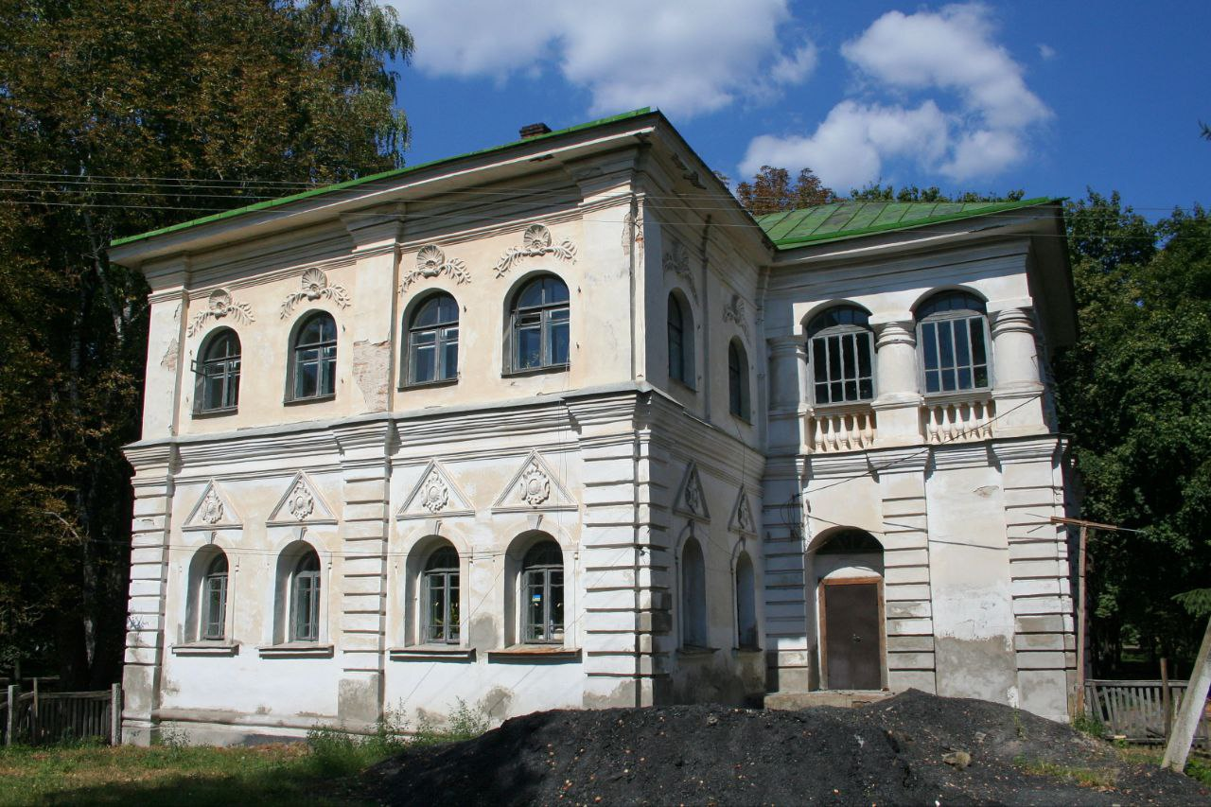
Зупинка №4. Будинок полкової канцелярії
Широкого розмаху в Козельці та його окрузі набуло у ХVІІІ сторіччі монументальне будівництво з цегли. В центрі міського парку, неподалік від собору Різдва Богородиці добре помітна старовинна двоповерхова кам'яниця. Це своєрідна історична і архітектурна пам'ятка. Адже збудована за часів існування в Україні полкового устрою.
Фасад Будинку полкової канцелярії
Джерело: (https://uk.m.wikipedia.org/wiki/%D0%91%D1%83%D0%B4%D0%B8%D0%BD%D0%BE%D0%BA_%D0%BF%D0%BE%D0%BB%D0%BA%D0%BE%D0%B2%D0%BE%D1%97_%D0%BA%D0%B0%D0%BD%D1%86%D0%B5%D0%BB%D1%8F%D1%80%D1%96%D1%97_(%D0%9A%D0%BE%D0%B7%D0%B5%D0%BB%D0%B5%D1%86%D1%8C) Вигляд ззовні.
Будівництво: 1756-1765

Slide 11
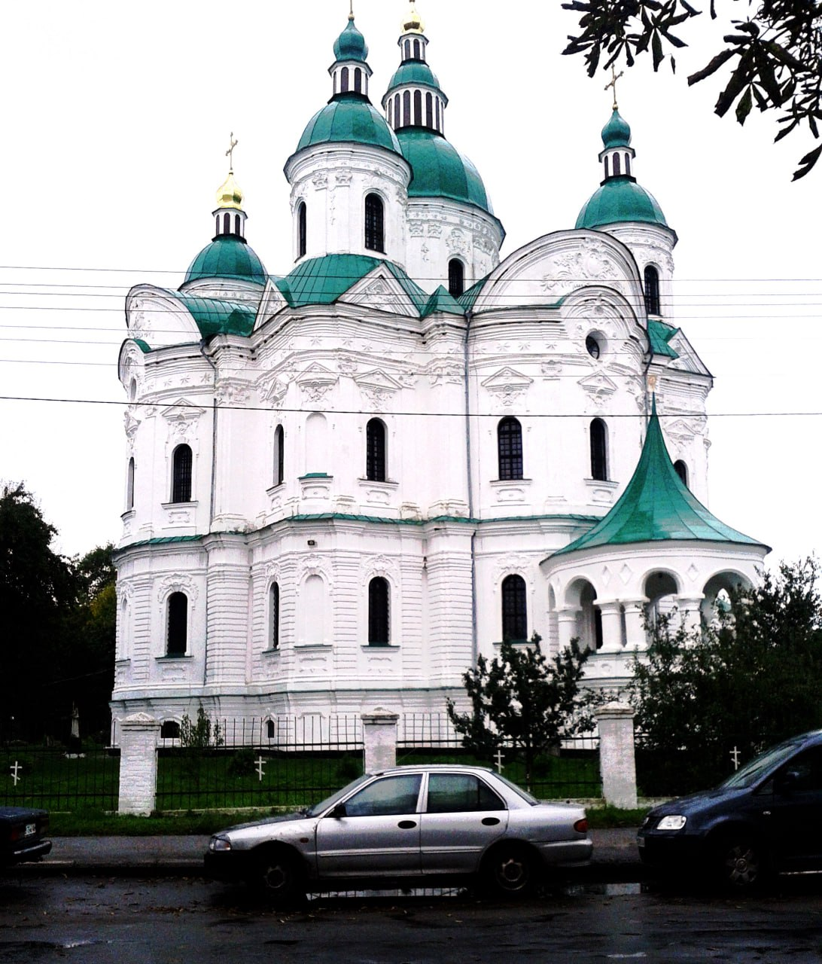
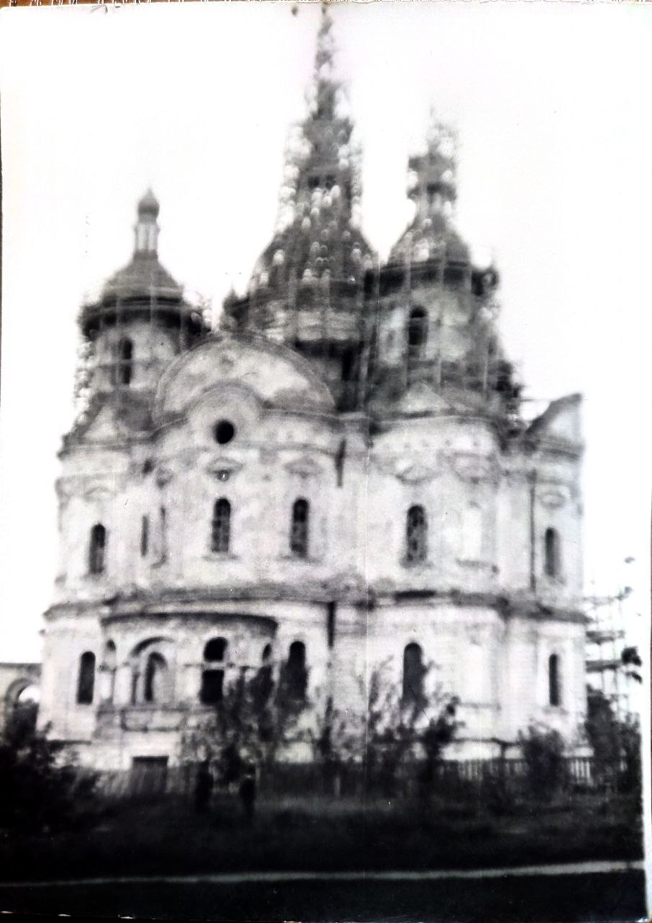
Зупинка №5. Собор Різдва Богородиці
Дуже давно, у середині XVIII ст., звичайний хлопець із козацького села Лемеші, що неподалік від Козельця, Олекса Розум став графом і одружився із дочкою Імператрицею Російської Імперії Єлизаветою Петрівною. Після цього його молодший брат Кирило теж стає графом і у сімнадцятирічному віці, після здобуття освіти в кращих європейських університетах того часу, призначається президентом Петербургської Академії наук, а згодом 22 лютого 1750р., обирається гетьманом Лівобережної України (новому гетьману виповнилося лише 22 роки).
Їх мати проста селянська жінка також одержує графський титул і звання придворної статсдами. На знак вдячності про те, що Бог послав Наталці Розумисі та її дітям великі статки і таку дивну долю з новим прізвищем Розумовські, цією родиною було побудовано в центрі Козельця надзвичайної краси храм - собор Різдва Богородиці. Цей Божий храм, збудований у стилі українського бароко, став окрасою Козельця.
Фасад Собору Різдва Богородиці
Джерело: фото з архіву автора
Реставрація пошкодженої будівлі після ІІ світової війни
Джерело: фото з архіву автора.
Будівництво: 1752-1763

Slide 12
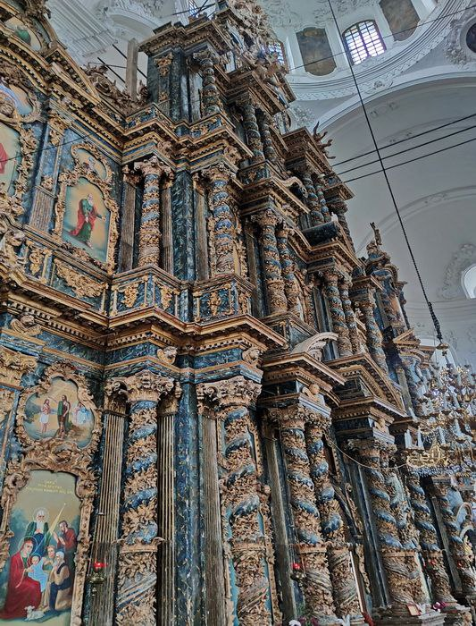
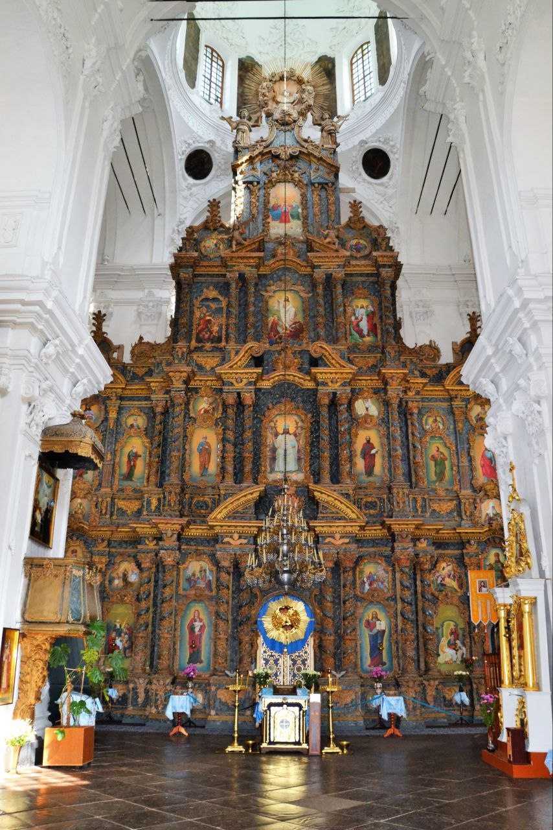
Іконостас Собору Різдва Богородиці
Іконостас Собору Різдва Богородиці
Джерело: https://andy-travel.com.ua/kozelec
П'ятиярусний різьблений з липи Іконостас заповнює східну частину храму і відразу захоплює увагу людини, зачаровує її вибагливою казковою красою. Тут воєдино злиті струнка, динамічно наростаюча з боків до центру і догори майже до зеніту центральної бані загальна композиція й ніби живі візерунчасті колони, фронтони, картуші й інші вибагливі деталі в мерехтливому блиску позолоти на темно-синьому кольору дорогоцінного сапфіру - тлі. Та це є лише декоративним оздобленням святих образів ікон різноманітних форм і розмірів виконаних на дошках із липи олійними фарбами теж у бароковому стилі бригадою талановитих художників-іконописців на чолі з відомим художником Г.А.Стеценком. Це найбільший іконостас в Україні.
Іконостас Собору Різдва Богородиці
Джерело: https://uk.m.wikipedia.org/wiki/%D0%A4%D0%B0%D0%B9%D0%BB:%D0%86%D0%BA%D0%BE%D0%BD%D0%BE%D1%81%D1%82%D0%B0%D1%81_%D0%9A%D0%BE%D0%B7%D0%B5%D0%BB%D0%B5%D1%86%D1%8C%D0%BA%D0%BE%D0%B3%D0%BE_%D1%81%D0%BE%D0%B1%D0%BE%D1%80%D1%83,_%D1%81%D0%B5%D1%80%D0%BF%D0%B5%D0%BD%D1%8C_2015.jpg

Slide 13
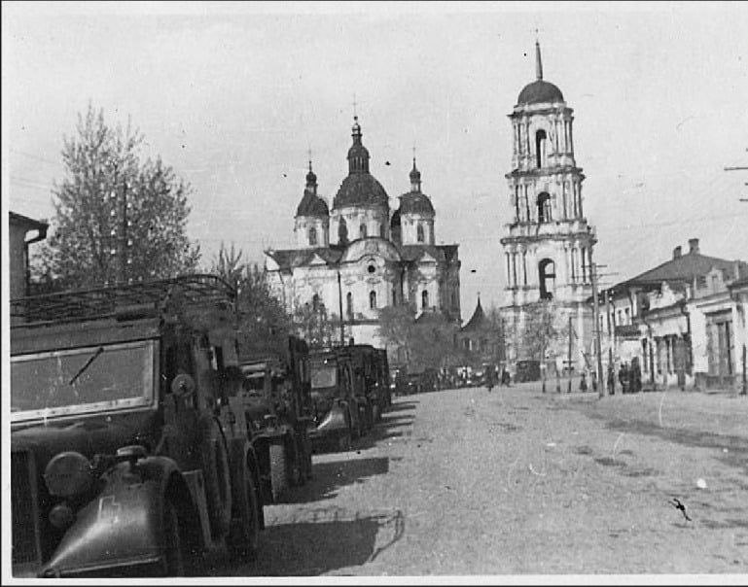
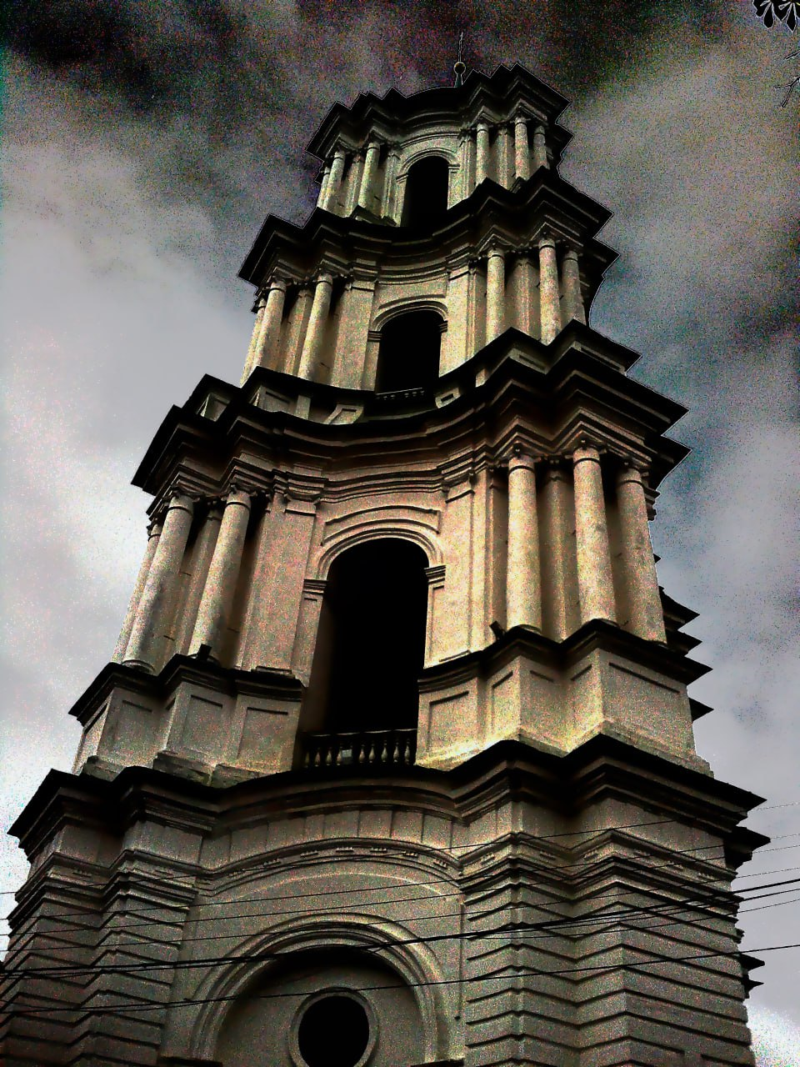
Дзвіниця собору Різдва Богородиці
Собор і дзвіниця у 30-і рр.
Джерело: фото з архіву автора.
Після завершення будівництва собору Різдва Богородиці архітектором А.В. Квасовим в 1766-1770 pp. була споруджена дзвіниця. Вона є однією з найвищих в Україні - її висота сягає 50 м до низу хреста.
Композиційне рішення дзвіниці традиційно ярусне, муроване: нижній ярус оздоблений рустами, верхні пучками колон по кутах: на другому ярусі тосканського ордеру, на третьому - іонічного, на четвертому коринфського. Завершує дзвіницю напівсферична баня зі шпилем, форма якої не тотожна баням собору, оскільки вона була перероблена 1848 р. після пожежі, спричиненої блискавкою. Дзвіниця, як і собор, була пошкоджена під час Другої світової війни. В 1961-1970 рр. її було відреставровано.
Дзвіницю собору Різдва Богородиці також збудовано на замовлення і за кошти родини Розумовських.
Сучасний вигляд дзвіниці
Джерело:
фото з архіву автора

Slide 14
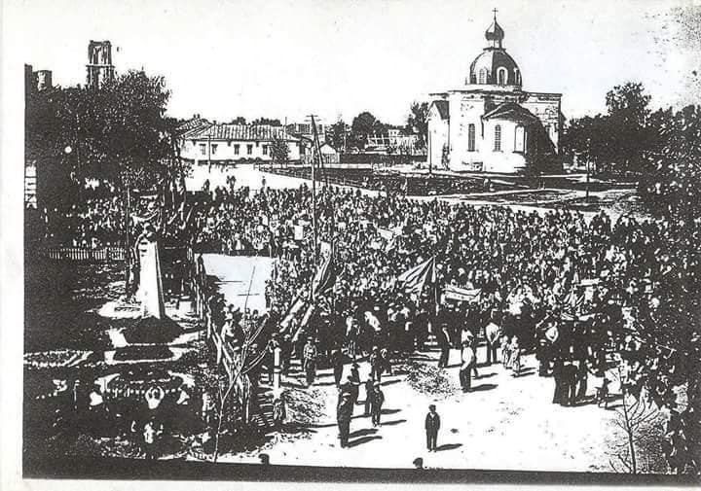
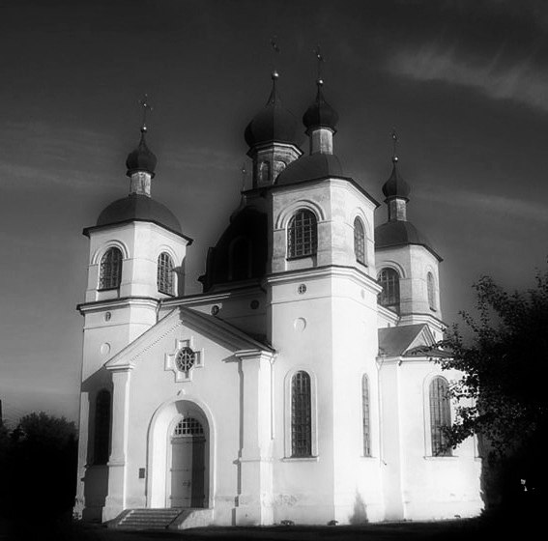
Зупинка №6. Вознесенська церква
Вознесенська церква, орієнтовно в кін. 40-х - поч. 50-х рр. (пошкоджені бані)
Джерело:
фото з архіву автор
На центральній площі Козельця, за 150 м від собору Різдва Богородиці, височить Вознесенська церква, споруджена у 1866–1874 роках. Вона була збудована в час історичних стилів, що прийшли на зміну класицизму, який вичерпав свої можливості. Тоді, на теренах Російської імперії, до складу якої входила й Україна, було зведено велику кількість храмів у псевдоросійському стилі. Це уніфікувало та русифікувало культурно-історичне середовище національних територій, особливо України. Вознесенська церква є однією з небагатьох, в якій використано мотиви української архітектури. Незважаючи на імпозантні, мальовничі вікна-люкарни, щільно стулені п’ять бань і загальні барокові обриси, вона все ж є пам’яткою не бароко, а є пам’яткою архітектурного «історизму».
Вознесенська церква до реконструкцї (2010 р.)
Джерело: фото з архіву автора

Slide 15
Висновки
Проєкт «Козелець. Історія в архітектірі» повністю досяг поставленої мети — створено захопливий маршрут, що охоплює ключові історичні й архітектурні пам’ятки селища Козелець.
Під час роботи:
було визначено найзначущі пам’ятки, що представляють різні епохи — від XVIII до XX століття;
сформовано пішохідний маршрут протяжністю 3 км, тривалістю 3 години;
створено історичні довідки до кожного об’єкта маршруту, що дають змогу учасникам екскурсії глибше зрозуміти культурну цінність цих споруд;
наголошено на необхідності збереження та реконструкції деяких об'єктів, зокрема садиби «Покорщина» і каретного сараю;
популяризовано культурну спадщину Козельця серед учнів, жителів міста та потенційних
туристів.
Проєкт має практичне значення для розвитку локального туризму, підвищення обізнаності про історію рідного краю та залучення уваги до збереження архітектурної спадщини.

Slide 16
Слово від автора екскурсії:
“Це був дуже захоплюючий досвід у створенні маршруту. Я насолоджувався кожним моментом цієї справи. Я вірю, що зробив значний внесок у розвиток реконструкції пам'яток мого міста. Щиро сподіваюся, що цим екскурсійним маршрутом користуватиметься багато людей”.

Slide 17
Список використаної літератури та джерел:
1. Архітектурна велич Козельця / Козелецька центральна б-ка; Козелецька район. орг. Укр. т-ва охорони пам'яток історії та культури; Упоряд.: А.Г.Пенський, В.М.Дещенко. - Чернігів, 2002. - 44 с.; іл.
2. Кам'яниця Дараганів. - https://uk.m.wikipedia.org/wiki/%D0%9A%D0%B0%D0%BC%27%D1%8F%D0%BD%D0%B8%D1%86%D1%8F_%D0%94%D0%B0%D1%80%D0%B0%D0%B3%D0%B0%D0%BD%D1%96%D0%B2
3. Миколаївська церква Козелець. - https://ukrainaincognita.com/mista/kozelets-kazkova-mykolaivska-tserkva-zvedena-na-koshty-dykoho-popa
4. Олексіївський дім. - https://kozsr.gov.ua/dokumenty/2-uncategorised/796-arkhitektura
5. Покорщина — садибний комплекс. - https://vandrivka.com.ua/sadibnij-kompleks-pokorshhina-smt-kozelets/
6. Будинок полкової канцелярії (Козелець). - https://uk.m.wikipedia.org/wiki/%D0%91%D1%83%D0%B4%D0%B8%D0%BD%D0%BE%D0%BA_%D0%BF%D0%BE%D0%BB%D0%BA%D0%BE%D0%B2%D0%BE%D1%97_%D0%BA%D0%B0%D0%BD%D1%86%D0%B5%D0%BB%D1%8F%D1%80%D1%96%D1%97_(%D0%9A%D0%BE%D0%B7%D0%B5%D0%BB%D0%B5%D1%86)
7. Загублений і майже втраченій скарб на Чернігівщині. - https://cheline.com.ua/chelinetv/suspilstvo-video/zagublenij-i-majzhe-vtrachenij-skarb-na-chernigivshhini-zanepadaye-unikalnij-arhitekturnij-kompleks-video-152805
8. Круглик В. О. Собор Різдва Богородиці в Козельці. Ніжин: ТОВ "Видавництво "Аспект-Поліграф". Броварі: БМКПЦ "Українська ідея", 2004. - 56 с.

